Slide 1
Peope Analytics
assignment_employee_survey
Mutiara shany

Slide 2
People Analytics
Assignment_Employee_Survey
Data ini berisi informasi tentang karyawan, dengan berbagai atribut terkait karakteristik pribadi dan profesional mereka.
Adapun data ini memiliki struktur sebagai berikut:
emp_id: ID Karyawan
Merupakan ID unik untuk setiap karyawan dalam perusahaan.
gender: Jenis Kelamin
Menunjukkan jenis kelamin karyawan (misalnya: "Pria", "Wanita", atau "Lainnya").
age: Usia
Merupakan usia karyawan pada saat data dikumpulkan.
marital_status: Status Perkawinan
Menunjukkan status perkawinan karyawan, seperti "Menikah", "Belum Menikah", "Cerai".

Slide 3
People Analytics
Assignment_Employee_Survey
job_level: Tingkat Jabatan
Menunjukkan tingkat jabatan atau posisi karyawan dalam perusahaan (misalnya: "Junior", "Senior", "Manager", dll.).
experience: Pengalaman Kerja
Menggambarkan lama pengalaman kerja karyawan dalam tahun atau bulan.
dept: Departemen
Menunjukkan departemen tempat karyawan bekerja (misalnya: "IT", "HR", "Pemasaran").
emp_type: Jenis Karyawan
Menunjukkan jenis kontrak karyawan, seperti "Permanen", "Kontrak", atau "Freelance".
wlb (Work-Life Balance): Keseimbangan Kerja dan Kehidupan
Mengukur seberapa baik karyawan dapat menyeimbangkan pekerjaan dan kehidupan pribadi mereka.

Slide 4
People Analytics
Assignment_Employee_Survey
work_env (Work Environment): Lingkungan Kerja
Menilai kualitas atau suasana lingkungan kerja yang ada di perusahaan.
physical_activity_hours: Jam Aktivitas Fisik
Jumlah jam yang dihabiskan karyawan untuk beraktivitas fisik setiap minggu (misalnya: olahraga).
workload: Beban Kerja
Mengukur seberapa banyak tugas atau pekerjaan yang harus diselesaikan karyawan.
stress: Tingkat Stres
Menilai tingkat stres yang dirasakan karyawan dalam pekerjaan mereka.
sleep_hours: Jam Tidur
Menunjukkan jumlah rata-rata jam tidur karyawan per malam.

Slide 5
People Analytics
Assignment_Employee_Survey
commute_mode: Mode Transportasi
Menunjukkan jenis transportasi yang digunakan karyawan untuk bepergian ke tempat kerja (misalnya: mobil, sepeda motor, transportasi umum).
commute_distance: Jarak Tempuh
Menunjukkan jarak yang ditempuh karyawan dari rumah ke tempat kerja.
num_companies: Jumlah Perusahaan
Menghitung jumlah perusahaan yang pernah diikuti karyawan sepanjang karier mereka.
team_size: Ukuran Tim
Menunjukkan jumlah anggota dalam tim tempat karyawan bekerja.
num_reports: Jumlah Laporan
Menunjukkan berapa banyak laporan atau bawahan langsung yang dimiliki karyawan.

Slide 6
People Analytics
Assignment_Employee_Survey
edu_level: Tingkat Pendidikan
Menunjukkan tingkat pendidikan tertinggi yang dicapai oleh karyawan (misalnya: "Sarjana", "Magister", dll.).
have_ot: Memiliki Lembur
Menunjukkan apakah karyawan pernah melakukan lembur atau tidak (misalnya: "Ya", "Tidak").
training_hours_per_year: Jam Pelatihan per Tahun
Jumlah jam pelatihan atau pengembangan yang diikuti karyawan per tahun.
job_satisfaction: Kepuasan Kerja
Mengukur sejauh mana karyawan merasa puas dengan pekerjaannya.

Slide 7
People Analytics
Assignment_Employee_Survey
Variabel Utama yang Relevan untuk Analisis:
Job Satisfaction: Target variabel yang menjadi fokus utama analisis untuk mengukur kepuasan kerja.
Job Level: Tingkat posisi pekerjaan yang memengaruhi kepuasan kerja.
Workload: Beban kerja yang berdampak pada kepuasan karyawan.
Stress: Tingkat stres yang dapat memengaruhi kesehatan dan kepuasan kerja.
Physical Activity Hours: Jam aktivitas fisik yang bisa memengaruhi kesejahteraan dan kepuasan kerja.
Age: Usia yang dapat berhubungan dengan faktor-faktor seperti stres, workload, dan kepuasan kerja.

Slide 8
People Analytics
Assignment_Employee_Survey
Metode Pengolahan Data
Preprocessing Data:
Cleaning Data:
Menghapus atau mengisi missing values (nilai yang hilang).
Menangani outliers atau data yang tidak wajar.
Feature Engineering:
Menyusun kategori pada variabel "Stress" (1-2 = Rendah, 3 = Sedang, 4-5 = Tinggi).
Pengelompokan umur dalam rentang tertentu jika diperlukan (misalnya, 20-30, 30-40, dst).

Slide 9
People Analytics
Assignment_Employee_Survey
Metode Analisis yang diterapkan:
Visualisasi Data:
Membuat grafik seperti bar charts, scatter plots, atau box plots untuk menggambarkan distribusi kepuasan kerja berdasarkan faktor-faktor yang relevan.
Menampilkan tren dan pola hubungan antara variabel seperti tingkat kepuasan kerja berdasarkan usia, beban kerja, dan tingkat stres.
Analisis Korelasi:
Menggunakan analisis korelasi untuk mengetahui hubungan antara variabel-variabel

Slide 10
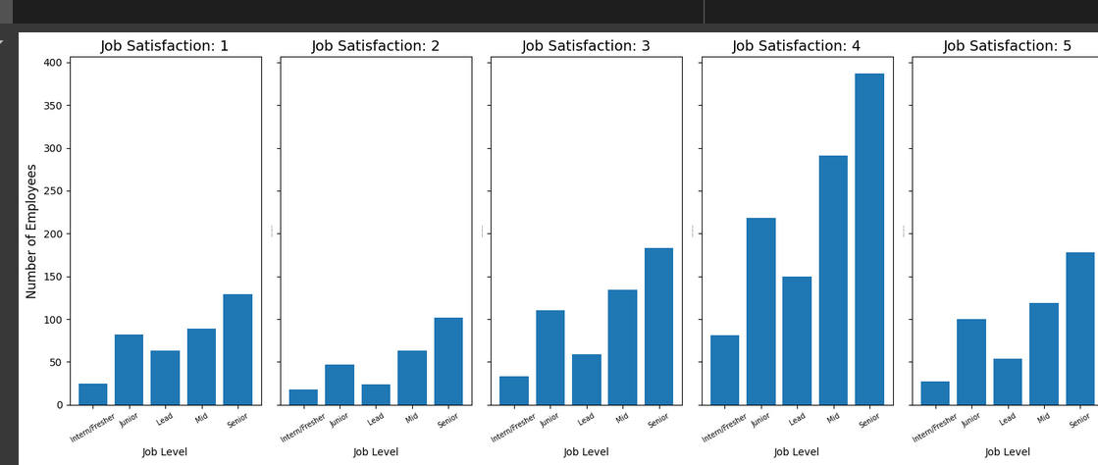
People Analytics
Assignment_Employee_Survey
Visualisasi
Tingkat kepuasan karyawan berdasarkan job level

Slide 11
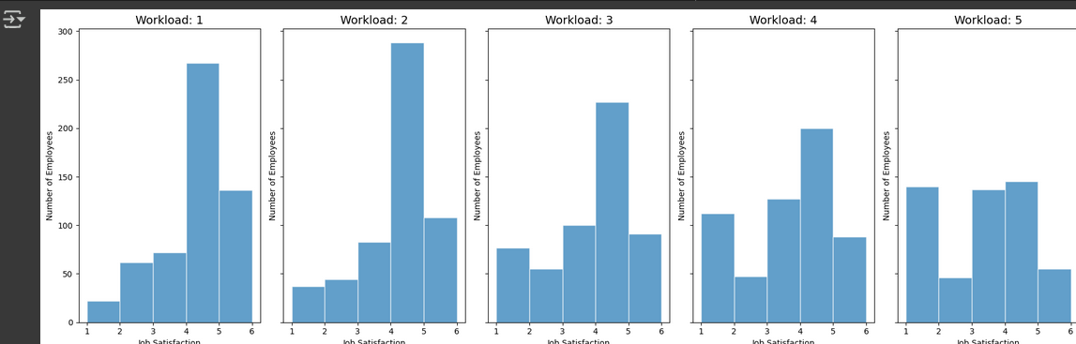
People Analytics
Assignment_Employee_Survey
Visualisasi
Tingkat kepuasan karyawan bersarkan beban kerja

Slide 12
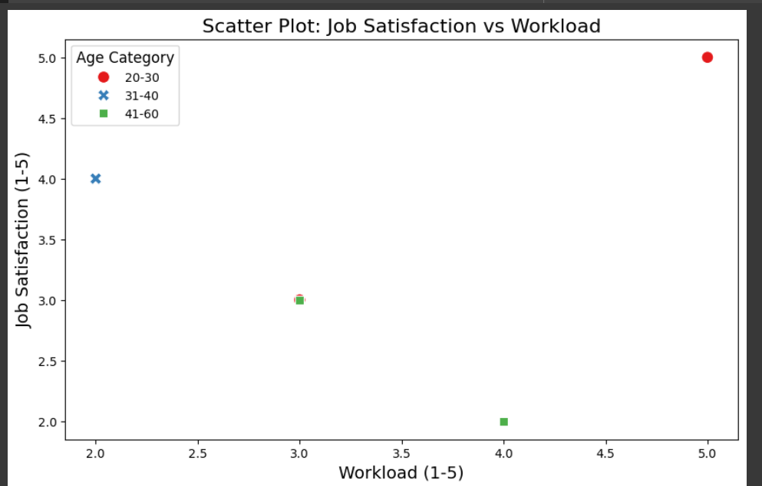
People Analytics
Assignment_Employee_Survey
Visualisasi
Tingkat kepuasan karyawan berdasarkan beban kerja dan umur

Slide 13
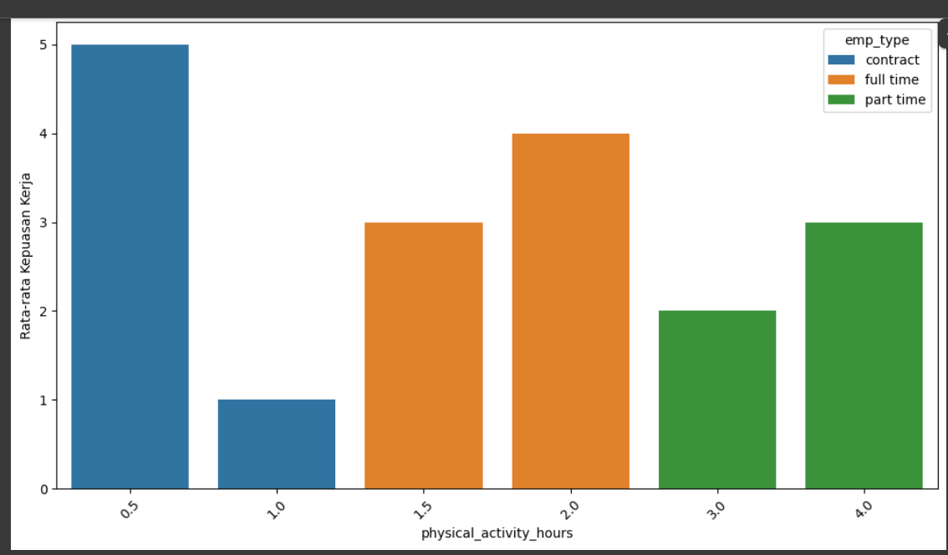
People Analytics
Assignment_Employee_Survey
Visualisasi
Kepuasan karywan berdarkan jam aktivitas fisik dan job levelnya

Slide 14
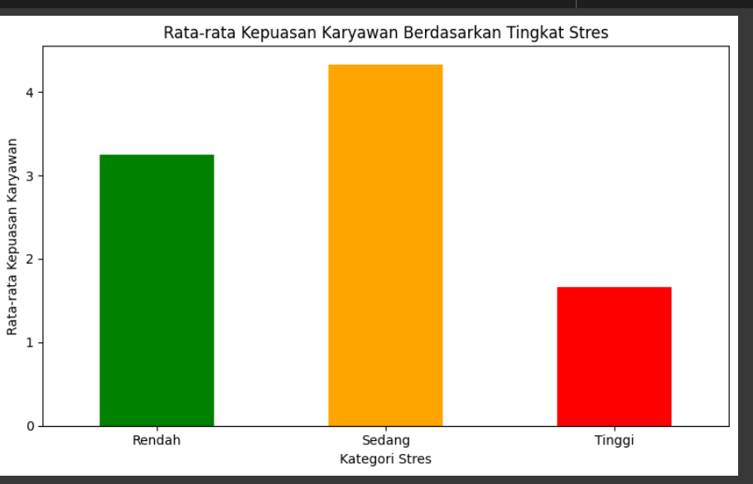
People Analytics
Assignment_Employee_Survey
Visualisasi
Kepuasan karywan berdasarkan tingkat stress, dengan mengkategorikannya 1-2 =Rendah, 3=Sedang 4-5=Tinggi

Slide 15
People Analytics
Assignment_Employee_Survey
Kesimpulan:
Faktor seperti level pekerjaan, beban kerja, dan stres memiliki pengaruh signifikan terhadap tingkat kepuasan karyawan.
Karyawan dengan tingkat stres tinggi cenderung memiliki tingkat kepuasan yang lebih rendah.
Rekomendasi:
Perusahaan dapat fokus pada pengelolaan beban kerja dan stres karyawan untuk meningkatkan kepuasan kerja.
Memberikan lebih banyak peluang untuk aktivitas fisik atau waktu istirahat mungkin dapat mengurangi stres dan meningkatkan kepuasan.

